Slide 1
마늘 하면
어디가 떠오르세요?
그날, 어디에서는 · 2026. 8. 24.
Notes:
실제로 물어보세요. 손을 들게 하거나 한 명을 지목해서 답을 받으세요. 답이 나와야 3번 장이 삽니다.

Slide 2
다들 같은 답을 합니다
의성
여기까지는 성공한 브랜딩입니다.
우리는 이걸 부정하려는 게 아닙니다.
Notes:
의성이라는 답을 부정하지 마세요. 인정하고 넘어가야 다음 장이 공격이 아니라 발견이 됩니다.

Slide 3
그런데
등록된 마늘 산지는 여섯 곳입니다
의성
남해
단양
삼척
창녕
고흥
지리적 표시 등록 기준. 농림축산식품부 등록현황.
Notes:
여기서 멈추고 3초 쉬세요. 설명을 붙이지 마세요. 지역 이름 여섯 개가 스스로 말합니다.

Slide 4
마늘만이 아닙니다
쌀
사과
한우
김
6곳
5곳
5곳
5곳
산지가 여럿인 품목이 19가지입니다.
Notes:
네 개만 읽고 넘어가세요. 19가지라는 숫자가 남으면 됩니다.

Slide 5
그리고 반대쪽에는
66
등록된 곳이 전국에 한 곳뿐인 품목
가지
가려진 게 아니라 아예 알려지지 않은 것들입니다.
장흥매생이
의령망개떡
양구시래기
곡성토란
Notes:
칩에 적힌 네 개를 소리 내 읽으세요. 처음 듣는 이름이라는 반응이 나오면 그게 증거입니다.

Slide 6
쏠림은 품목만의 일이 아닙니다
전남 한 곳이 39%를 가져갑니다
지역이 없는 품목 8가지(고려인삼 계열)는 뺐습니다. 광역시가 0인 것은 산지가 아니어서입니다.
Notes:
주석을 꼭 말하세요. 광역시가 0인 걸 안 짚으면 질의응답에서 먼저 지적당합니다.

Slide 7
지금까지의 방식
더 알리기.
그런데 알릴수록,
이미 아는 것이 더 알려집니다.
노출은 인지도를 따라가니까요.
Notes:
축제·홍보·쇼핑몰이 다 이 구조입니다. 문제를 푸는 게 아니라 키우는 쪽으로 작동합니다.

Slide 8
그래서 우리가 안 한 것
취향을 묻지 않았습니다
“좋아하는 음식을 고르세요”
이렇게 물으면 이미 아는 품목으로 몰립니다.
우리가 풀려는 문제를 우리가 강화하게 됩니다.
Notes:
이 장이 차별점입니다. 대부분의 추천 서비스는 여기서 반대로 갑니다.

Slide 9
대신 한 것
생년월일로 배정합니다
1
2
3
생년월일
→
그날의 수확기
→
품목 하나 배정
묻는 건 이것뿐
사주가 아니라 제철
예측이 아니라 제비뽑기
같은 날짜는 언제나 같은 결과가 나옵니다. 무작위가 아닙니다.
Notes:
'배정'이라는 말을 쓰세요. '추천'이라고 하면 취향 이야기로 되돌아갑니다.

Slide 10
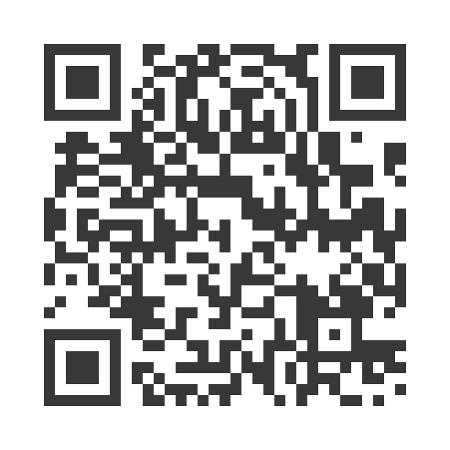
직접 해보시죠
지금 찍어보세요
hwwwaan.github.io/geofood
설치도 로그인도 없습니다. 생년월일만 넣으면 됩니다.
심사위원 생일 → 결과 → 같은 이름 다른 곳 → 그 지역 → 전체 목록 → 시도 배치도 → 결과 카드 저장
결과 카드는 이미지로 저장돼 그대로 공유됩니다. 카드에 주소가 박혀 있습니다.
Notes:
개인 결과에서 오래 끌지 마세요. '같은 이름 다른 곳'과 전체 목록에서 멈춰야 문제가 전달됩니다. 마지막에 결과 카드를 이미지로 저장하는 것까지 보여주면 확산 질문을 미리 막습니다. 인터넷이 끊기면 녹화본으로 넘어가세요.

Slide 11
지킨 것 셋
1
취향을 묻지 않는다
물으면 아는 품목으로 몰립니다
2
같은 날은 같은 결과
무작위면 ‘내 것’이라는 느낌이 사라집니다
3
인지도를 추정하지 않는다
134개를 눈대중으로 매기면 근거가 사라집니다
Notes:
세 번째가 우리 차별점입니다. 대부분의 팀은 여기서 추정치를 씁니다.

Slide 12
성과를 어떻게 재나
참여자 수가 아니라, 얼마나 고르게 퍼졌는지
134 / 134
0.0132
10,000
전부 노출됐습니다
HHI · 완전 균등은 0.0075
무작위 생년월일 시뮬레이션
영광 22종일 때는 21개만 노출됐고, 한 품목이 석 달을 독식했습니다.
Notes:
지니계수 정의를 설명하지 마세요. 134개가 전부 나왔다는 한 줄이면 됩니다.

Slide 13
지금 못 하는 것
먼저 말씀드립니다
현실 기준선이 없습니다
실제 노출이 어디에 쏠렸는지 재지 않았습니다. 그래서 ‘개선했다’는 아직 못 합니다
수확기는 작물 일반 기준입니다
등록 지역의 실제 수확기를 확인한 값이 아닙니다. 화면에도 그렇게 적어뒀습니다
연중 품목이 열두 배 유리합니다
고칠 수 있는데 일부러 안 고쳤습니다. 고치면 지표가 뜻을 잃습니다
Notes:
세 번째는 약점이 아니라 선택으로 말하세요. '고칠 수 있는데 일부러 안 고쳤습니다. 고치면 지표가 뜻을 잃습니다.'

Slide 14
지리적 표시로 등록된 먹거리는 134가지입니다.
그런데 우리가 제일 잘 아는 이름 하나는,
이 목록에 없습니다.
영광굴비
2021년부터 등록을 시도하고 있습니다. 아직 안 됐습니다.
Notes:
여기서 끝냅니다. 덧붙이지 마세요. 앞에서 굴비를 미리 꺼내면 이 장이 죽습니다.

